Slide 1



线性规划
Peking University

Slide 2


01
往年题

Slide 3
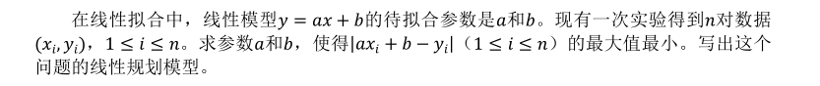
2022实验班

Slide 4
最小化z，满足约束条件：
z >= axi + b - yi, 1 <= i <= n
z >= -(axi + b - yi), 1 <= i <= n
其中，z为最大偏差，axi + b为线性模型的预测值，yi为实际值。
这个问题的目标是最小化z，因此可以构建如下的线性规划模型：
求min z
约束条件：
axi + b - yi <= z, 1 <= i <= n
-(axi + b - yi) <= z, 1 <= i <= n

Slide 5
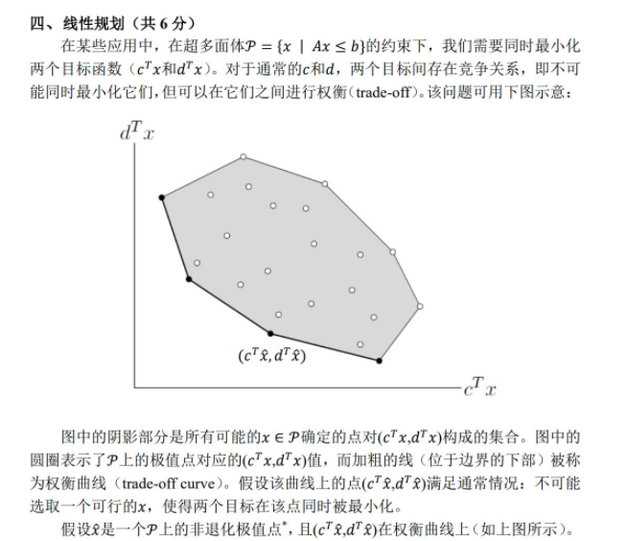
2020期末

Slide 6
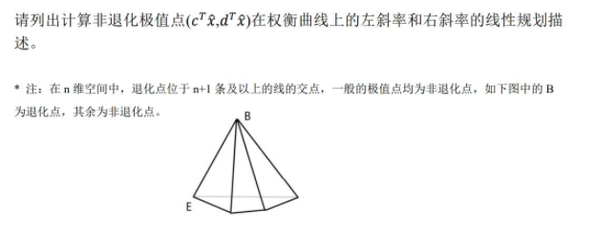
2020期末

Slide 7
2020期末
假设cTx为横轴，dTx为纵轴，则权衡曲线上的所有点都可以表示为(cTx, dTx)的形式。x*在权衡曲线上，则有两个方向的斜率：左斜率和右斜率。
左斜率：对于左斜率，我们可以引入一个新的目标函数，即最大化cTx，同时限制dTx小于等于x点的纵坐标dTx。具体地，我们可以定义一个新的线性规划问题：
maximize cTx
满足dTx <= dTx*
Ax <= b
x = x*
其中，dTx是x点的纵坐标，x = x的限制确保了解在x点处。这个问题的最优解即为左斜率。
右斜率：对于右斜率，我们可以定义另一个新的线性规划问题，即最大化dTx，同时限制cTx小于等于x点的横坐标cTx。具体地，我们可以定义一个新的线性规划问题：
maximize dTx
满足cTx <= cTx*
Ax <= b
x = x*
其中，cTx是x点的横坐标，x = x的限制确保了解在x点处。这个问题的最优解即为右斜率。
因此，我们可以使用上述两个线性规划问题，计算在x*点处的权衡曲线的左斜率和右斜率。

Slide 8
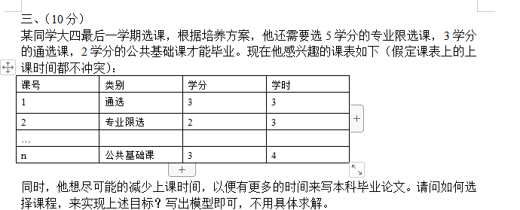
2019期中

Slide 9
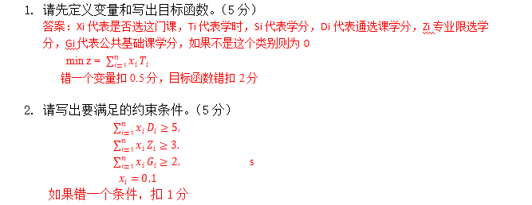
2019期中——解答

Slide 10
2018期末
四 、 线性规划 应用 （0 10 分）
期末算法小班聚餐，餐费标准是人均 50 元。现在决定从“站
点比萨”购买比萨和饮料，可供选择的有五种比萨和两种饮料，如
下表所示：
比萨 饮料
名称 垃圾桶 夏威夷 加州小牛肉 绞肉机 站点特色 可乐 雪碧
价格（元） 220 165 195 200 190 15 15
分量 6 人份 4 人份 5 人份 6 人份 5 人份 3 人份 3 人份
假设一个小班共有 15 人（包括助教和老师在内），请问如何选择比萨和饮料来满足
以下要求：（1）每个人都至少有一份比萨和一份饮料；（2）人均消费不超过 50 元；
（3）任何 1 种比萨的数量不能超过总比萨数量的一半；（4）总花费最少。
写出模型即可，不用具体求解。
1. 请先定义变量和写出目标函数。（5 分）
2. 请写出要满足的约束条件。（5 分）

Slide 11
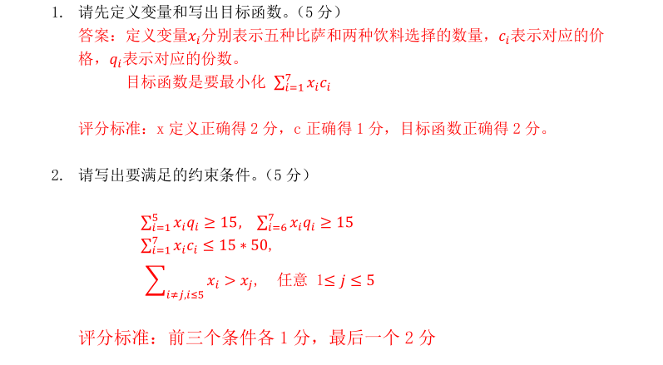
2018期末——解答

Slide 12
02
拓展题

Slide 13
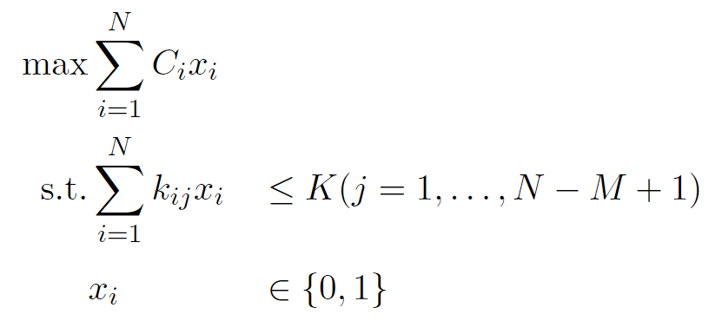
序列1
给出一个长度为N的正整数序列Ci，求一个子序列，使得原序列中任意长度为M的连续子串中被选出的元素不超过K(K<=M<=100) 个，并且选出的元素之和最大。

Slide 14
序列1
记x_{i}为是否选择C_{i}的指示变量。k_{ij}指示第j个长度为M的连续子序列是否包含C_{i}。

Slide 15
志愿者招募
北京冬奥会需要招募一批志愿者。冬奥会持续 n 天，其中第 i 天至少需要 a_{i} 个人。一共有 m 类志愿者可以招募。其中第 i 类可以第 si​ 天工作到第 t_{i}​ 天，培训费用为每人 c_{i​} 元。设计一个总培训费用最少的招募方案，写出此问题的线性规划及其对偶形式。

Slide 16
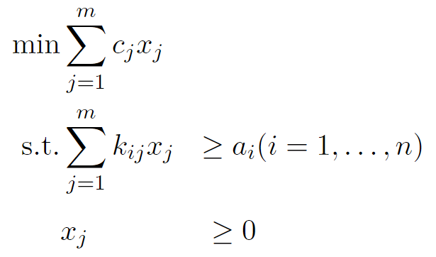
志愿者招募
kij表示第j类志愿者第i天是否能工作。

Slide 17
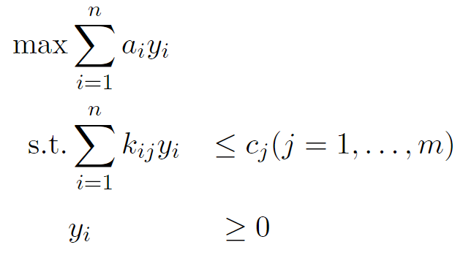
志愿者招募
kij表示第j类志愿者第i天是否能工作。

Slide 18
序列2
有一个长度为 n 的非负整数序列a₁,…,a_{n}，每一步可以选择一个区间[l,r]，将下标在此区间内的所有数减1。试求将整个序列都变成0的最小步数。写出问题的线性规划模型及其对偶。

Slide 19
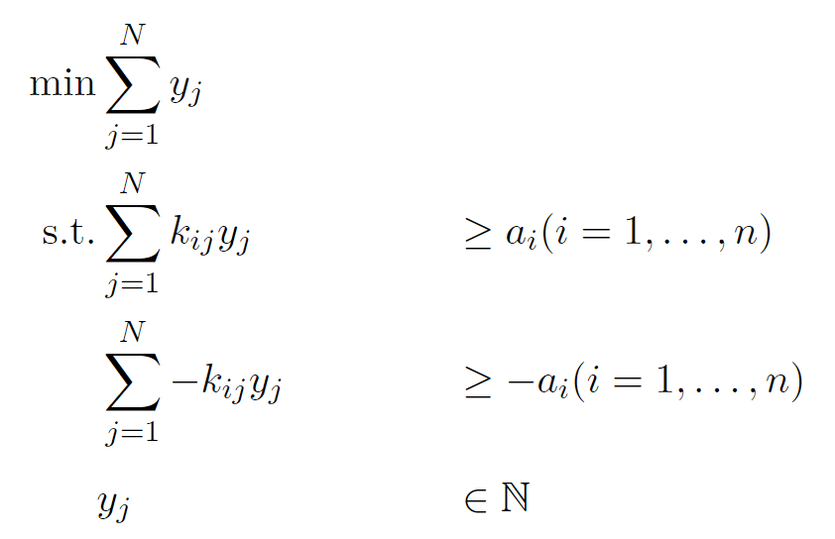
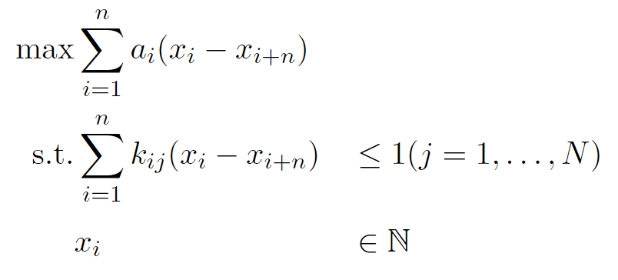
序列2
遍历所有可能的区间[l,r]，共有(n+1)n/2个，记为N个。常量k_{ij}指示在区间j是否包含a_{i}，其值为0或1。变量y_{j}表示第j个区间操作被进行的次数，为非负整数。

Slide 20
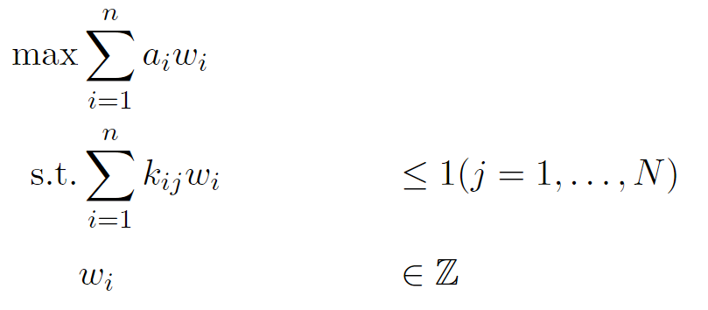
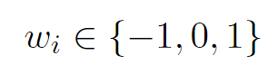
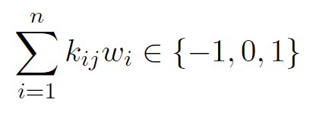
序列2
写出其对偶后进行换元，得到如下线性规划形式。
由于约束条件对于任意区间均成立，可知
且

Slide 21
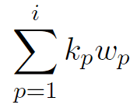
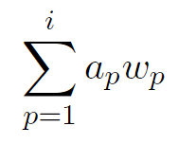
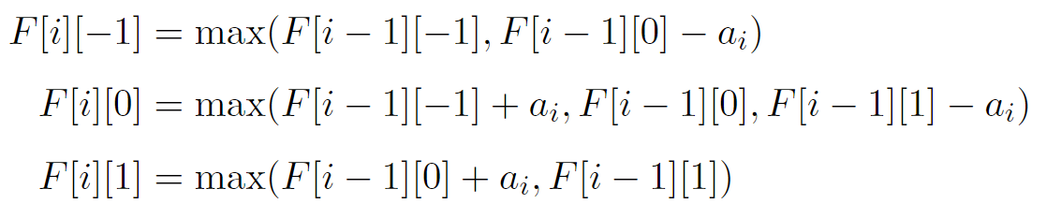
序列2
因此此问题可用动态规划完成：记F[i][j]表示以i结尾的所有区间中，
的值为j的情况下，部分目标函数
的最大值。复杂度为O(n)

